Slide 1


Mezuniyet Anketi Sonuçları
Hakkari Üniversitesi
Kalite Yönetim Sistemi
2025

Slide 2
Mezuniyet Anketi
2025 yılında 126 Mezun ile yapılmıştır.
Genel memnuniyet oranı % 74.88’dir.

Slide 3
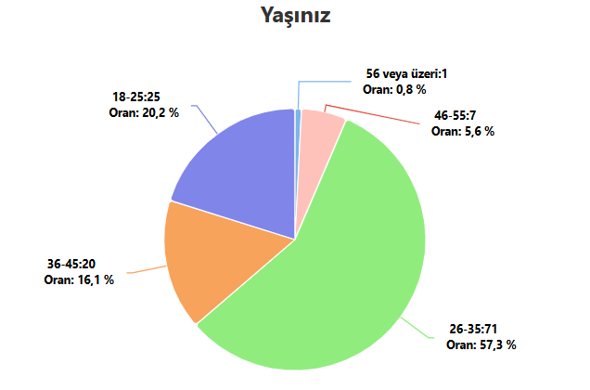

Slide 4
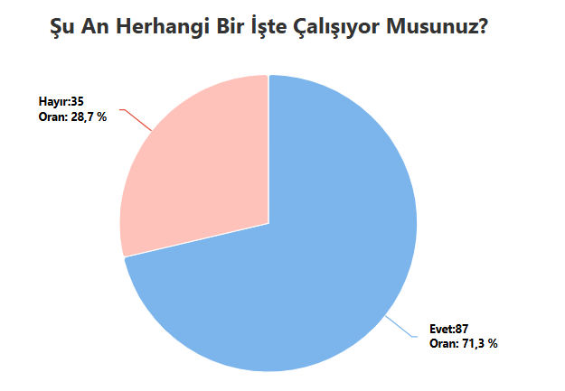

Slide 5
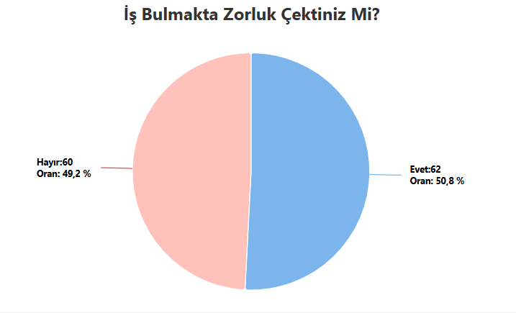

Slide 6
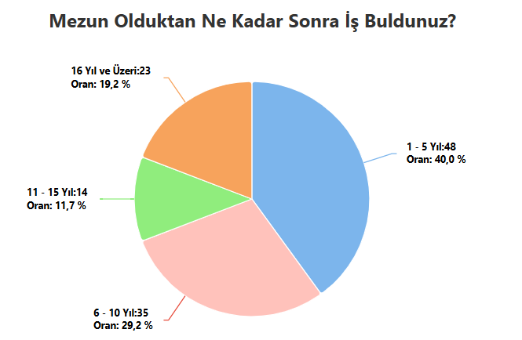

Slide 7
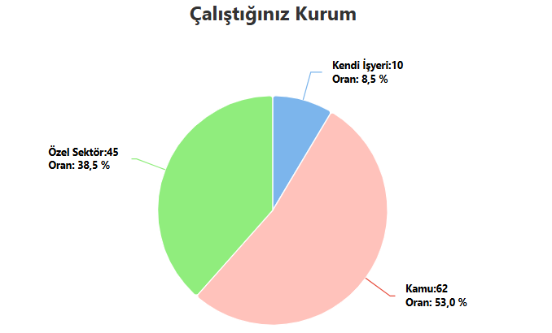

Slide 8
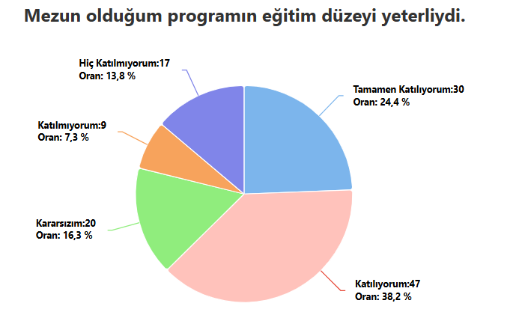

Slide 9
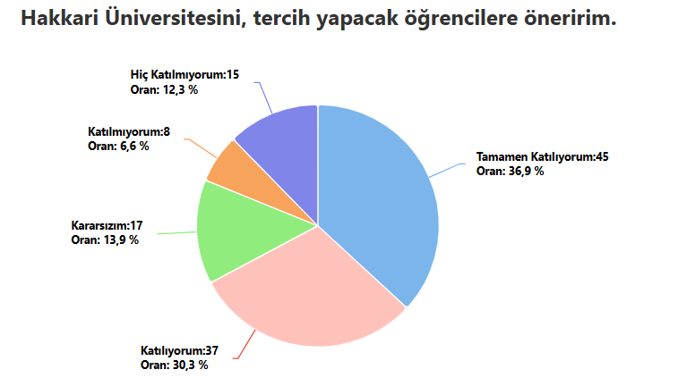

Slide 10
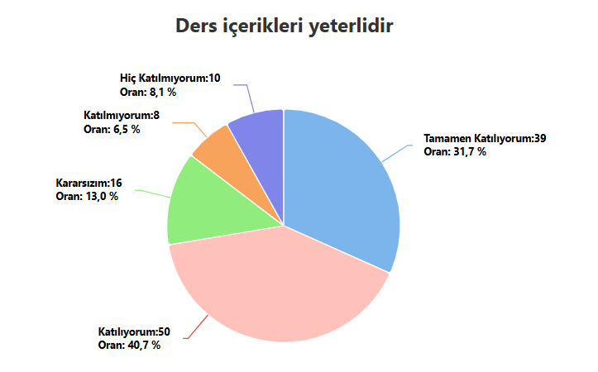

Slide 11
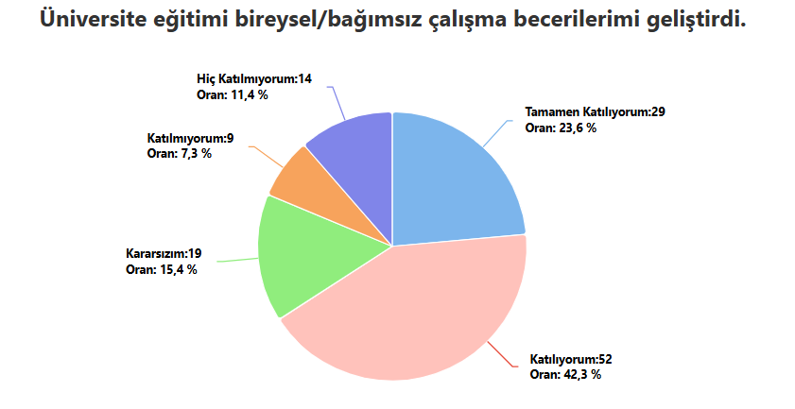

Slide 12
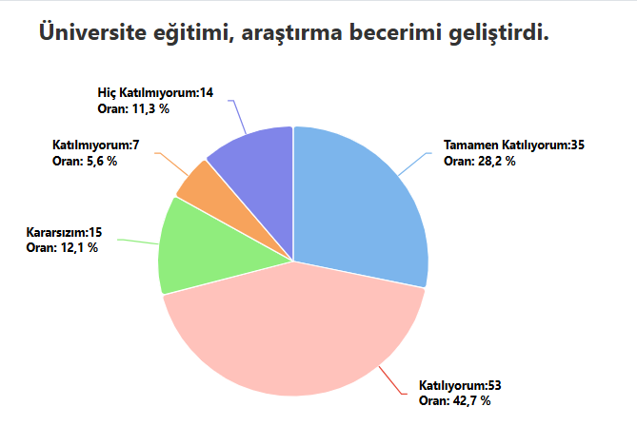

Slide 13
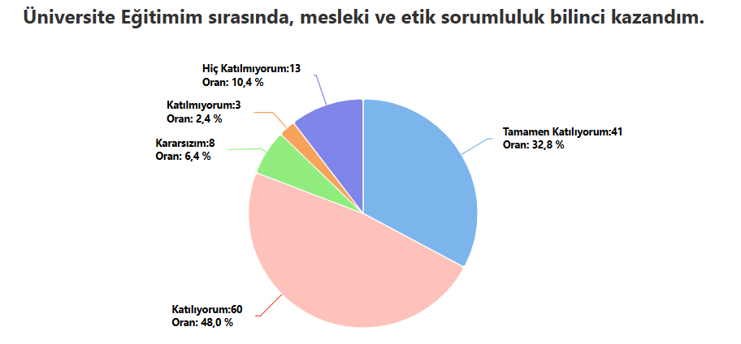

Slide 14
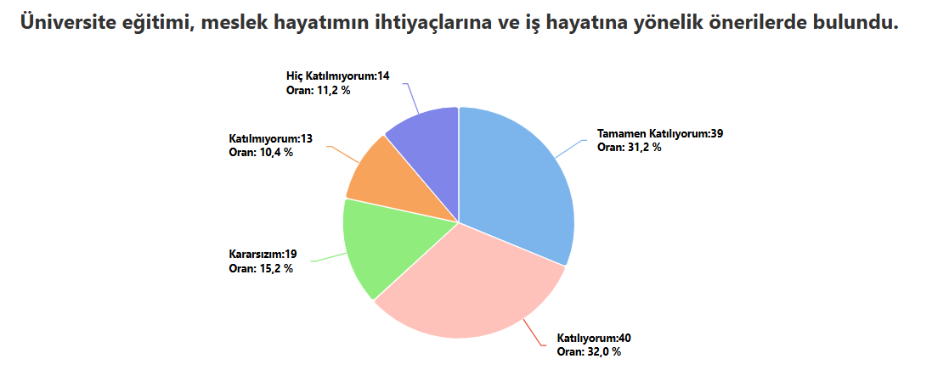

Slide 15
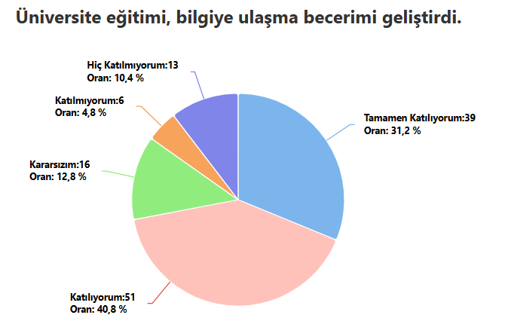

Slide 16
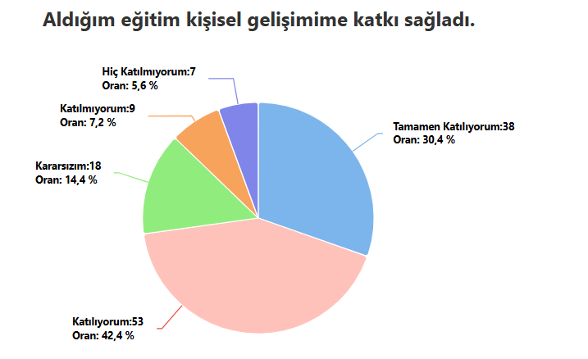

Slide 17
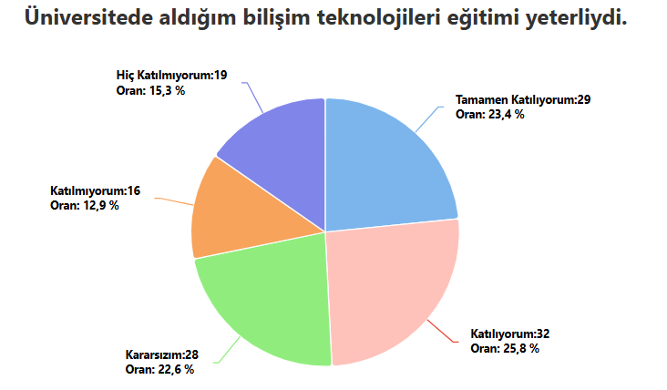

Slide 18
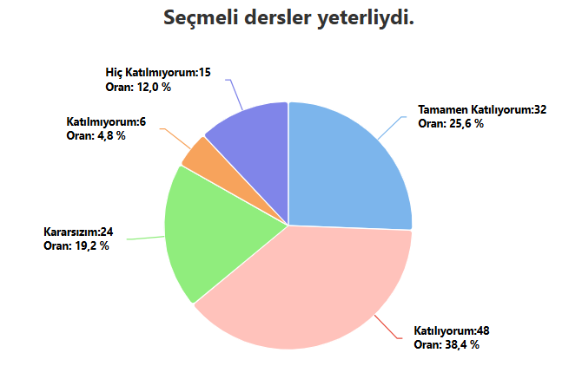

Slide 19
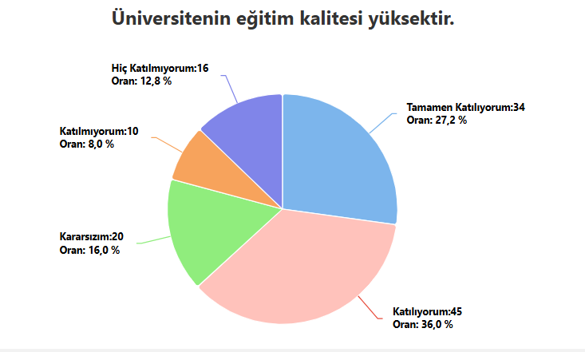

Slide 20
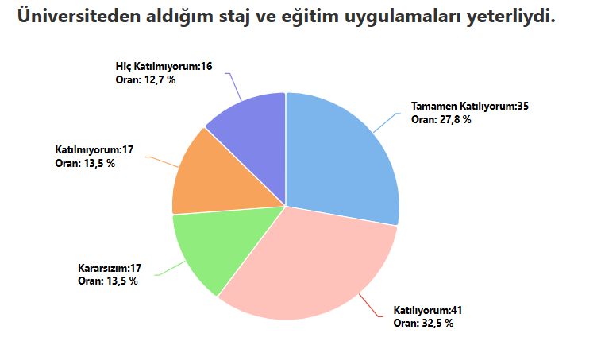

Slide 21
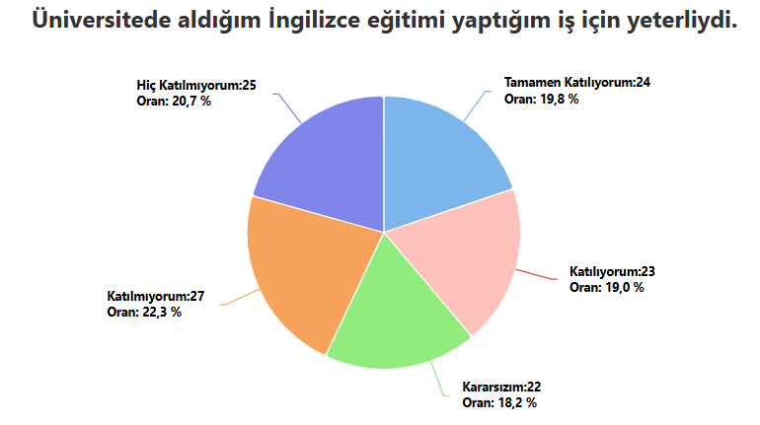

Slide 22
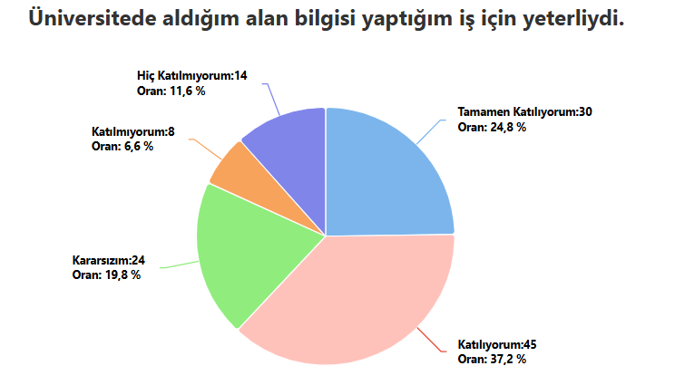

Slide 23
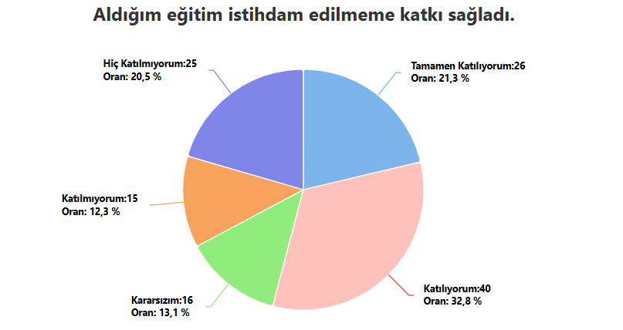

Slide 24
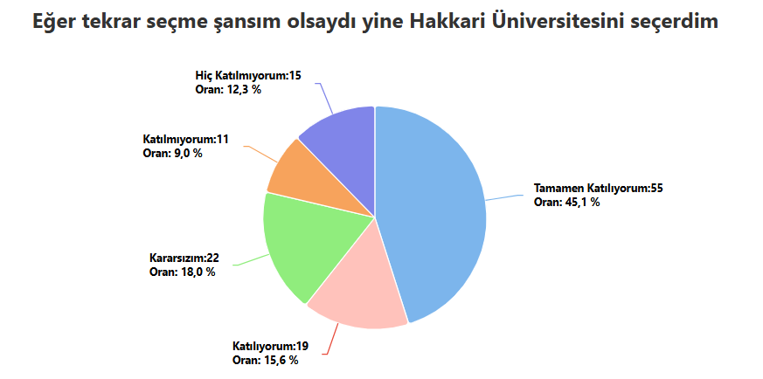

Slide 25
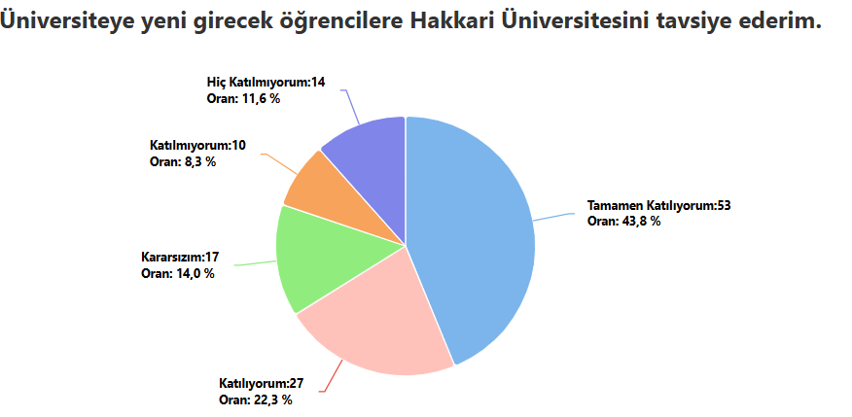

Slide 26
Alan bilgisi yaptığım iş için yeterli değilse önerilerinizi yazınız.
Uygulama neredeyse sıfırdı bu yüzden işe başlarken sıkıntı çektim
Biraz daha alan dersleri saati artırılmalı Kur'an Kerim okuma dersi sayısı artırılsın
Anlatılan dersler sadece sunum şeklinde anlatılıyor. Bunun yerine daha çok uygulamaya ağırlık verilmelidir.
Tamamen herşeyi öğrendim diyemem ancak başlangıç için yeterlidir işin tümüne hakim olmak için bence 2 yıldan daha fazla bir eğitim daha alınmalı uygulamaşar yapılmalı

Slide 27
Alan bilgisi yaptığım iş için yeterli değilse önerilerinizi yazınız.
Hastanede az zaman geçiriyorduk bizim işte tamamen hastanede olan bir meslek
Uygulama olmadığı için insan hep bir şey yapamıyor

Slide 28
Staj ve eğitim uygulamaları yeterli değilse önerilerinizi yazınız.
Üniversitenin ekipmanları çok yetersiz olduğu ve buna bağlı olarak hiç bir şey öğrenilmiyordu
Biraz daha pratik yapılmalı
defter doldurmak yerine uygulamalı bir şeyler öğrenmek gelişmek ve hayata uyarlanmalı
Hastanede yaptığımız staj günleri tek günle kalıp ve orada uygulama üzerinde bize bir şey yaptırılmaması bize uygulama açısından çok yetersiz kaldı
Staj gün sayısı artırtılabilir.

Slide 29
Staj ve eğitim uygulamaları yeterli değilse önerilerinizi yazınız.
İnsanların öğrencileri biraz daha ciddiye almaları gerek
Tabi her bölüm aynı zorlukta değil benim bölümüm kolaydı ve staj yaptığım dönemde yanlarında çalıştığımız memur arkadaşların bile yapacak işi yoktu bu yüzden pek bir iş yapmadık ve çok da bir eğitim verilmedi.

Slide 30
Staj ve eğitim uygulamaları yeterli değilse önerilerinizi yazınız.
Bölümüm gereği ilahiyatta verilen stajlar yetersizdi. Özellikle hitabet gibi derslerde cami uygulaması hutbe vaaz gibi uygulama gerektiren konular üzerinde pek durulmadı.
Meslek hayatımın ilk haftaları Sudan çıkmış balık gibiydim. İdari işler evrak işleri bunlarla ilgili hiç bilgim yoktu. Ve maalesef okulda öğrendiğimiz yöntem ve metodlar çoğu zaman sınıfta işe yaramıyor. Sınıf yönetimini bir şekilde deneme yanılma yoluyla

Slide 31
Staj ve eğitim uygulamaları yeterli değilse önerilerinizi yazınız.
Öğrenci hastanede her bölümde en az bir gün çalışmalı çünkü öğrenci mezun oluyor hastanede bazı bölümlerin adını bile daha önce duymamıştır
Sahaya inmeyen eğitim yarım kalır özellikle meslekî eğitimlerde

Slide 32
İngilizce eğitimi yeterli değilse önerilerinizi yazınız
Seçmeli ders ve önemsiz ders kataloğundan çıkıp gerçekten öğretilmeli
Online eğitimle İngilizce öğrenilmez yüz yüze olması gerekiyor
İngilizce dersi uzaktan eğitim olduğu için bir şey anlaşılmıyor
Daha artırılsın ders sayısı
Yetersiz eğitim veriliyor bu konuda temel şeylerin bile üzerinde durulmuyor.

Slide 33
İngilizce eğitimi yeterli değilse önerilerinizi yazınız
Dil bilmek kendini ifade etmek çok önemli. Bölümümüz her ne kadar dil ile alakasız olsa da günlük yaşamımızda dil ile karşı karşıya kalıyoruz önerim Ve kurslar zorunlu olmalı ve ögrenciler yabancı şehirlere göndermelidirler
İngilizce derslerine alanında uzman akademisyenlerin girmesi lazım. İlahiyat akademisyenlerin bu derslere girmesi yanlıştı.

Slide 34
İngilizce eğitimi yeterli değilse önerilerinizi yazınız
Daha da geliştirilmeli İngilizce dersi dersleri hafta da 2 saat değil beş altı saate çıkarılmalı
Daha fazla kurs alanları açmak
Müfredat eksikliği mesleğe dayalı İngilizce eğitimi
Öğrencileri yüksek lisans için dil sınavına yönelik programlı bir şekilde dersler verilebilir

Slide 35
Hakkari Üniversitesinde aldığınız eğitimin en güçlü 3 yönü nedir?
En baskın tema: Hocalar ve akademik kadro
İkinci güçlü alan: Hoca-öğrenci iletişimi
Üçüncü: Eğitim kalitesi

Slide 36
Hakkari Üniversitesi mezunları için gelecekte gördüğünüz 3 tehdit nedir?
İşsizlik / İş Bulamama
Donanım Eksikliği
Üniversitenin Marka Değeri / İmaj Sorunu
Staj / Sektör Bağlantısı Eksikliği
Fiziksel ve Yaşam Koşulları
Bölgesel ve Ekonomik Kısıtlar

Slide 37
Hakkari Üniversitesinde aldığınız eğitimin geliştirilebilecek 3 yönü nedir?
Uygulamalı Eğitim / Staj
Fiziksel ve Teknik Altyapı
Üniversite–Sektör İş Birliği
Ders İçerikleri ve Program Geliştirme
Akademik Kadro ve Akademisyen Sayısı
Uluslararasılaşma ve Dil Eğitimi

Slide 38
Ders içerikleri yeterli değilse önerilerinizi yazınız.
Uygulamalı Ders Eksikliği
Eğitim Sistemi sadece mezun etmeye odaklı
Fiziksel İmkânlar ve Altyapı

Slide 39
Bilişim teknolojileri eğitimi yeterli değilse önerilerinizi yazınız.
Teknoloji ve Donanım Eksikliği
Uygulamalı Eğitim Eksikliği

Slide 40
Seçmeli dersler yeterli değilse önerilerinizi yazınız.
Teorik Eğitim Ağırlığı
Ders İçeriği ve Alan dışı dersler
Seçmeli Ders ve Esneklik Sorunu
Ders Çeşitliliği Eksikliği
Eğitim Yöntemleri ve Araçları (slaytla eğitim)

Slide 41
Sürekli iyileştirme çalışmalarımız kapsamında eklemek istediğiniz görüş, öneri ve düşünceleriniz var ise lütfen ekleyiniz.
Uygulamalı Eğitim ve Staj İhtiyacı
İş Hayatına Hazırlık ve Sektör Bağlantısı
Akademik Kadro ve Liyakat
Sosyal İmkânlar ve Öğrenci Yaşamı
Eğitim İçeriği ve Geliştirme İhtiyacı
Altyapı ve İmkânlar

Slide 42
Mezuniyet Anketi Sonuçları
Hakkari Üniversitesi
Kalite Yönetim Sistemi
2025

